Slide 2
Rechtenverkenner
Een inleiding

Slide 3
Inhoud
Waarom een Rechtenverkenner?
Wat is Rechtenverkenner?
Informatie per recht
Doelgroep
Hoe blijven rechten actueel?

Slide 4
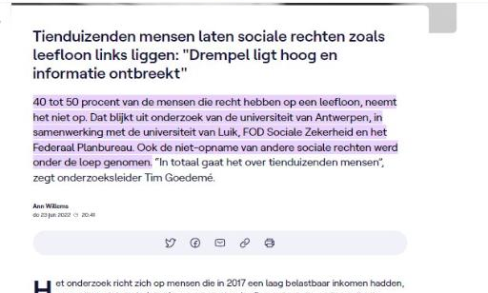
De kernvaststelling: veel rechten blijven onbenut
Non take-up blijft hoog voor verschillende sociale rechten.
Het TAKE-onderzoek (rapportering in 2022) bevestigde al dat kwetsbare groepen niet alle rechten opnemen waarop ze mogelijk aanspraak maken. De onderbescherming blijft daardoor een structureel aandachtspunt.
Herbevestiging resultaten : Onderzoek POD MI i.s.m. HIVA-KU Leuven en CIRTES-UC Louvain (2023-2024): non take up-leefloon blijft gelijkaardig aan eerder onderzoek (46%)
“Een recht dat niet gekend is, wordt zelden aangevraagd.”

Slide 5
Ondanks (lokaal) sociaal beleid, blijft probleem van onderbescherming bestaan.
Drempels bij de aanvraag
Drempels bij de informatie
Ingewikkelde aanvraagprocedures
Overzicht ontbreekt over bestuursniveaus heen
Onduidelijke criteria — soms verschillend per recht
Hulpverleners vallen terug op rechten die ze kennen
Moeite om aan te vragen voelt groter dan het mogelijke voordeel
Lokale verschillen maken informatie snel verouderd
Rechthebbenden zijn niet altijd gekend
Ongekende rechten leiden tot onderbescherming
Conclusie: een sterk sociaal beleid heeft pas impact als de juiste rechten ook vindbaar en begrijpbaar zijn.
Rechtenverkenner alleen kan niet alles oplossen, maar biedt wel een stukje van de oplossing.

Slide 6
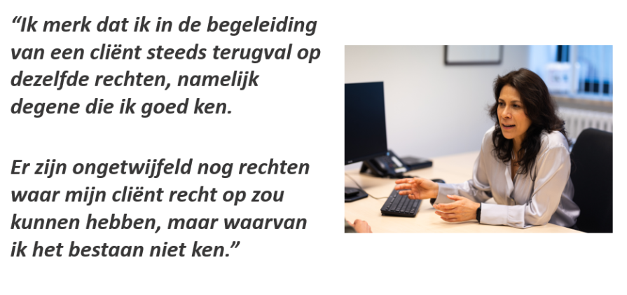

Slide 7
Geen enkele professional kan het volledige landschap alleen overzien en bijhouden.
+100
+100
10-tallen
Vlaamse rechten
Federale rechten
Lokale rechten
Vlaamse overheid bevoegd en/of uitvoerend.
Federale overheid bevoegd en/of uitvoerend.
Per lokaal bestuur tientallen rechten.

Slide 8
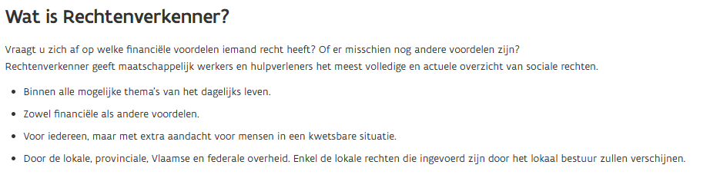
Wat is rechtenverkenner?
Promotiefilmpje te vinden op Youtube:
Rechtenverkenner

Slide 9
= Online zoekmachine om rechten te verkennen.
Voor maatschappelijk werkers en andere intermediairen
Om kwetsbare personen te helpen hun rechten op te nemen
Geeft voorwaarden, procedure en contactgegevens
Financiële voordelen voor iedereen + andere voordelen voor personen in kwetsbare situatie
Belangrijk: de website helpt te verkennen; hij beslist niet automatisch of iemand effectief recht heeft op een voordeel.

Slide 10
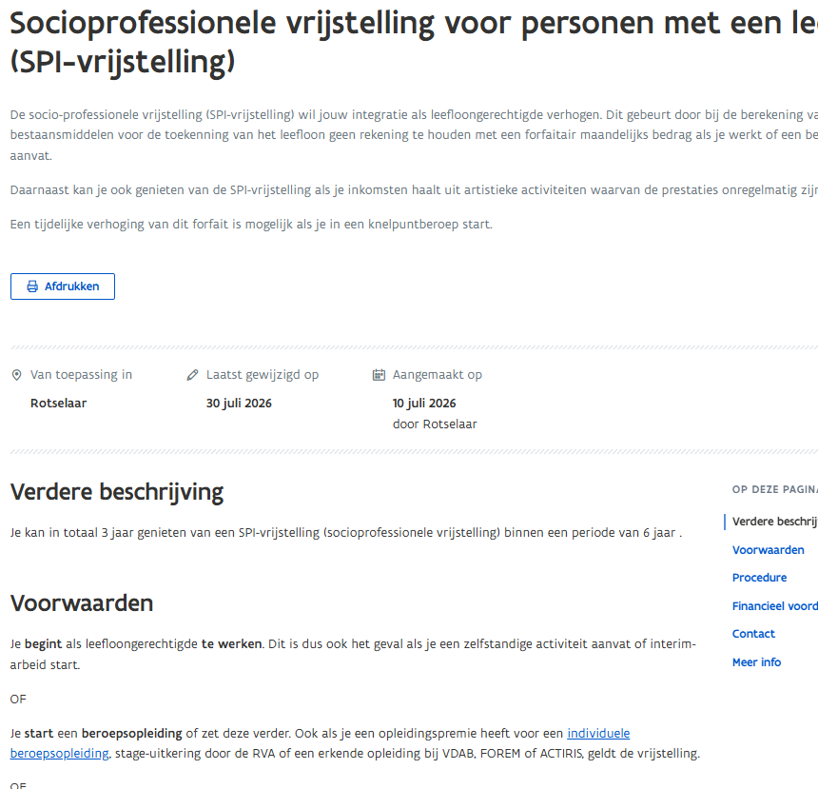
Informatie per recht
Titel
Beschrijving
Aanmaak- en wijzigingsdatum
Voorwaarden (met evt. linken naar meer informatie

Slide 11
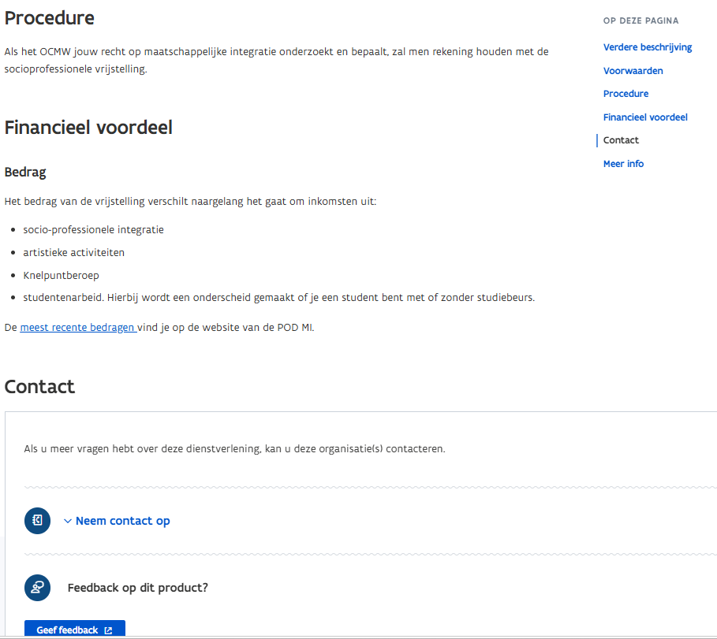
Informatie per recht
Procedure
Financieel voordeel/evt.kosten
Evt. regelgeving
Evt. linken naar meer informatie
Contactgegevens
Feedbackmogelijkheid

Slide 12
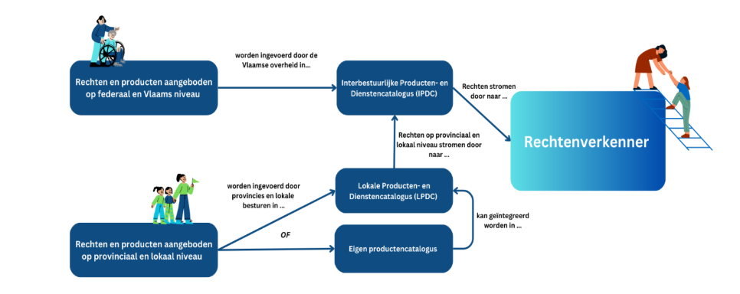
Hoe blijven rechten actueel?
Rechtenverkenner haalt haar informatie uit de Interbestuurlijke Producten- en DienstenCatalogus (IPDC):

Slide 13
Principe: wie eigenaar van het recht is, voert in → gegevens blijven actueler.
Toch fouten opgemerkt? Neem dan contact op via rechtenverkenner@vlaanderen.be

Slide 14
Vragen/opmerkingen? rechtenverkenner@vlaanderen.be
Rechtenverkenner | Departement Zorg

